Slide 1
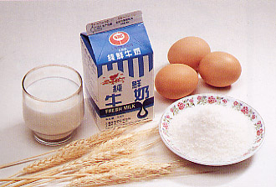
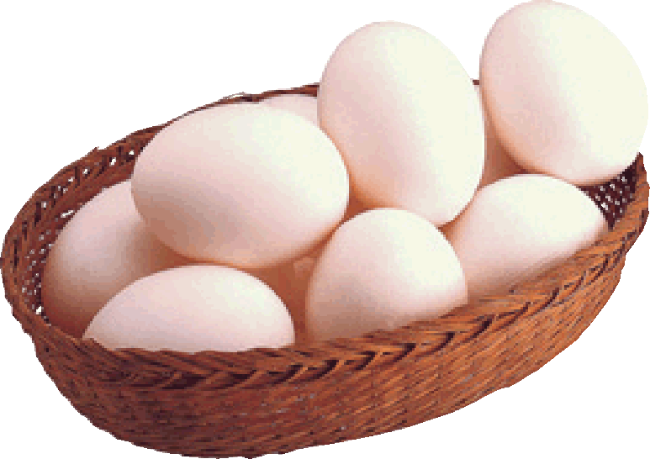
第三节
蛋白质和核酸

Slide 2
蛋白质的存在
主要的存在于生物体内，肌肉，发，皮肤，角蹄，酶，激素，抗体，病毒；在植物中也很丰富，比如大豆，花生，谷物。
是生命的基础，没有蛋白质就没有生命。
组成蛋白质的氨基酸几乎都是α-氨基酸，即氨基在羧基的α位上
α-氨基酸的结构通式：
H₂N- CH- COOH
R

Slide 3
一、氨基酸的结构和性质
α-氨基酸是构建蛋白质的基石物质。
β
α
赖氨酸的结构简式
O
H₂
N
CH₂
CH₂
CH₂
CH₂
CH
C
OH
NH₂
羧基
什么叫氨基酸？
氨基
羧酸分子里烃基上的氢原子被氨基取代后的生成物叫氨基酸。

Slide 4
一、氨基酸的结构和性质
1.几种常见的氨基酸：
(1) 甘氨酸（α-氨基乙酸）
CH₂—COOH
羧酸分子里烃基上的氢原子被氨基取代后的生成物叫氨基酸。
NH₂
(2) 丙氨酸（α-氨基丙酸）
CH₃—CH—COOH
NH₂

Slide 5
(3) 谷氨酸 （α-氨基-1,5-戊二酸）
HOOC—(CH₂)₂—CH—COOH
NH₂
(4) 苯丙氨酸 （α-氨基-β-苯基丙酸）
-CH₂-CH-COOH
NH₂
●结构：含有氨基（-NH₂）及羧基（-COOH）

Slide 6
2.氨基酸的性质
性质1：显酸、碱两性
●酸性
CH₂-COOH + OH⁻
CH₂-COO⁻ + H₂O
NH₂
NH₂
NH₂CH₂COOH+NaOH→NH₂CH₂COONa+H₂O
●碱性
CH₂-COOH + H⁺
CH₂-COOH
NH₂
NH₃⁺
NH₂CH₂COOH+HCl→
CH₂-COOH
NH₃ Cl

Slide 7
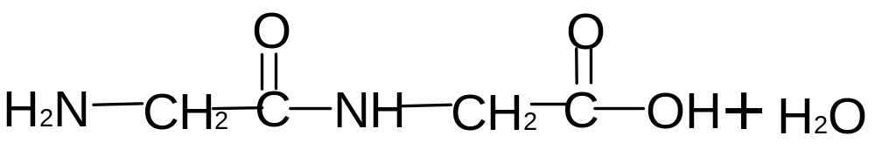
性质2：成肽反应
2NH₂CH2COOH→
肽键
两个氨基酸分子（可以相同，也可以不同），在酸或碱的存在下加热，通过一分子的氨基与另一分子的羧基间脱去一分子水，缩合形成含有肽键的化合物，称为成肽反应。

Slide 8
成肽反应是分子间脱水反应，属于取代反应
H
O
H
O
H—N—CH₂—C—OH +
H—N—CH₂—C—OH
H
O
H
O
H—N—CH₂—C—
—N—CH₂—C—OH
肽键
●两个氨基酸分子消去水分子而形成二肽,
多个氨基酸分子消去水分子而形成多肽.
●多肽的性质: 因肽键的存在, 多肽能进行水解

Slide 9
二、蛋白质的结构与性质
由不同的氨基酸(天然蛋白质都是α-氨
基酸)经缩聚形成的有机高分子化合物
蛋白质
●蛋白质的主要组成元素：C、H、O、N、S
●因氨基酸数量和排列不同, 蛋白质结构复杂,
种类繁多。
●蛋白质属于天然有机高分子化合物, 故为混合物
●蛋白质分子半径较大，其水溶液为胶体
●结构特点: 分子中存在氨基、羧基、肽键

Slide 10

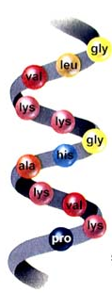
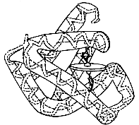
蛋白质的结构
一级 二级 三级结构

Slide 11
1.蛋白质的结构
一级结构：
二级结构：
三级结构：
四级结构：
蛋白质分子中各种氨基酸的连接方式和排列顺序叫蛋白质的一级结构。
多肽链卷曲盘旋和折叠的空间结构称为蛋白质的二级结构。
蛋白质分子在二级结构的基础上进一步盘曲折叠形成的三维结构。
具有三级结构的多肽链叫亚基
蛋白质分子中亚基的立体排布、亚基间的相互作用与布局称为蛋白质的四级结构

Slide 12
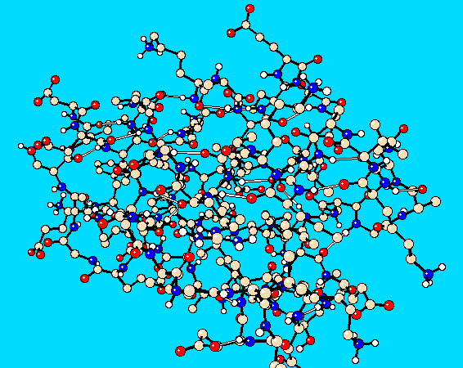
蛋白质的分子图象

Slide 13
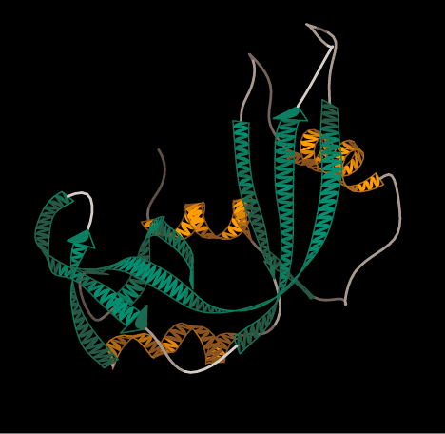
蛋白质的空间结构

Slide 14
2.蛋白质的化学性质
性质1:具有两性
D
下列物质中既能与盐酸反应，又能与NaOH溶液反应的是①NaHCO₃ ; ②(NH₄)₂S ; ③Al(OH)₃ ;
④NH₄Cl；⑤H₂N-CH₂-COOH ; ⑥CH₃-COOH
A.①②③ B.①②④⑤ C.⑤⑥ D.①②③⑤
●【小结】既能与酸反应又能与碱反应的物质
(1)多元弱酸的酸式盐；(2)弱酸的铵盐；
(3)具两性的物质； (4)氨基酸和蛋白质；

Slide 15
性质2:能够水解(结构中含有肽键)
水解原理：
H
O
H
O
H—N—CH₂—C—
—N—CH₂—C—OH
HO
H
注意：不同的蛋白质水解最终生成各种氨基酸，
但只有天然蛋白质水解均生成α-氨基酸

Slide 16
性质3：盐析
●实验：
浓无机盐
水
鸡蛋白溶液
蛋白质凝聚
蛋白质重新溶解
●结论：
1.蛋白质溶液中加浓的无机盐溶液〔如Na₂SO₄、(NH₄)₂SO₄、NaCl等〕,可使蛋白质的溶解度减小, 而从溶液中析出----盐析
2.盐析是一个可逆的过程，故不影响蛋白质的性质
●应用：
利用多次盐析的方法分离、提纯蛋白质。

Slide 17
性质4：变性
●实验：
加 热
加水
鸡蛋白溶液
蛋白质凝结
不再溶解
乙酸铅
加水
鸡蛋白溶液
蛋白质凝结
不再溶解
●结论：
在加热、酸碱、重金属盐、甲醛、75%酒精、碘酒、紫外线等作用下，蛋白质失去原有的可溶性而凝结，同时丧失了生理活性。这种过程是不可逆的。
●应用：
杀菌、消毒原理

Slide 18
“学 与 问”
1.为什么医院里用高温蒸煮、照射紫外线、喷洒苯酚溶液、在伤口处涂抹酒精溶液等方法来消毒杀菌？
2.为什么生物实验室用甲醛溶液（福尔马林）保存动物标本？
3.为什么在农业上用波尔多液（由硫酸铜、生石灰和水制成）来消灭病虫害？
4.若误食重金属盐，应该及时喝大量牛奶，其原理？
5.钡盐也属于重金属盐，医院在做胃透视时要服用“钡餐”BaSO₄为何不会中毒？能否改服BaCO₃？
6.吃生鱼片、凉菜等要注意什么？松花蛋、皮蛋腌制？

Slide 19
概念对比
蛋白质的盐析和变性
 | 盐析 | 变性
变化条件
变化性质
变化过程
用 途
受热、紫外线、酸、碱、
重金属盐和某些有机物
浓的无机盐溶液
物理变化
(溶解度降低)
化学变化
(蛋白质性质改变)
可逆
不可逆
分离提纯
杀菌消毒

Slide 20
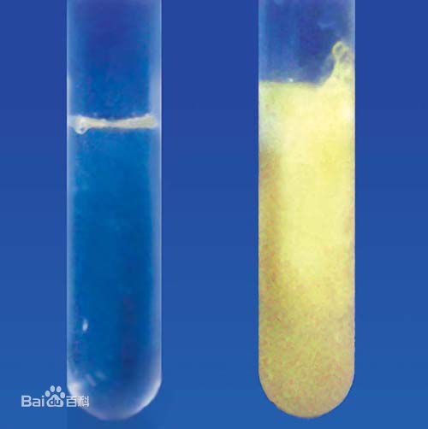
性质5：颜色反应
●实验：
浓硝酸
鸡蛋白溶液
变成黄色
●结论：
蛋白质可以跟许多试剂发生特殊的颜色
反应。如某些蛋白质跟浓硝酸作用会产生黄色，
称“黄蛋白反应”。（含苯环）
●应用：
用于鉴别蛋白质的存在

Slide 21
性质6：燃烧产生烧焦羽毛气味
●用于区别合成纤维与蛋白质(如真丝、蚕丝、纯毛、毛线等)
●鉴别织物成分是蚕丝还是“人造丝”，在如下各方法中正确的是( )
①滴加浓HNO₃, ②滴加浓硫酸, ③滴加酒精, ④灼烧
A.①③ B.② ④ C. ①④ D. ③④
C
●归纳：检验蛋白质的方法
(1)燃烧；(2)颜色反应。

Slide 22
三、酶
酶是一类由活细胞产生的对生物体内的化学反应具有催化作用的蛋白质。
理解：
（1）酶的来源：
活细胞产生的
（2）酶的功能：
具有生物催化作用
反应结束后，酶本身保持不变
（3）酶的类别：
是蛋白质

Slide 23
酶的催化特点：
（1）条件温和，不需加热
（在接近体温和接近中性的条件下）
（2）具有高度的专一性
（每种酶只催化一种或一类化合物的化学反应）
（3）具有高效催化作用
（相当于无机催化剂的10⁷~10¹³倍）

Slide 24
四、核酸
核酸是生物体内一种具有较强酸性的含磷生物高分子化合物，因而称之为核酸。凡是有生命的地方，都有核酸存在，它是生物遗传的物质基础，也是蛋白质合成的基础。
核酸可分为两大类：核糖核酸RNA和脱氧核糖核酸DNA。RNA参与生物体中蛋白质的合成，DNA是生物遗传信息的携带者。核酸化学是分子生物学和遗传工程的基础。

Slide 25
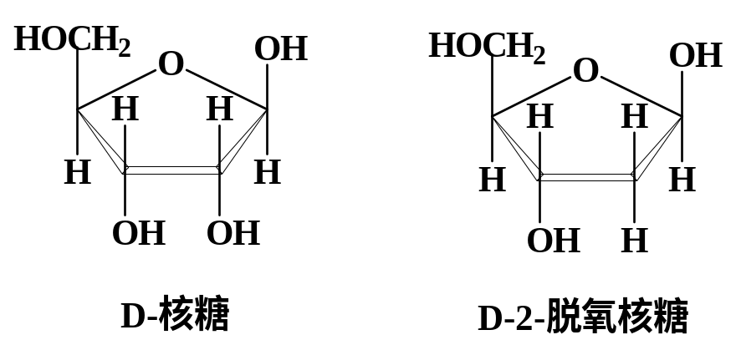
核酸的化学组成
核酸的元素组成:C、H、O、N、P
其中P在各种核酸中的含量比较恒定：
RNA平均含磷量8.9%
DNA平均含磷量9.1%
核酸的组成：
磷酸
核酸 → 核苷酸 → 戊糖
核苷 →
碱基
核酸的基本单元，核苷酸一个接一个形成的聚核苷酸链就是核酸

Slide 26
学会预习
一、组成蛋白质的基石——氨基酸
1.氨基酸的定义、结构特征
2.常见氨基酸（注意同分异构体、手性碳原子）
3.氨基酸的化学性质
①两性 ②成肽反应（缩合反应，缩聚反应）
二、蛋白质的结构与性质
1.组成元素、属性（天然高分子化合物、胶体）
2.了解蛋白质的结构
3.掌握蛋白质的性质
①两性 ②水解 ③盐析 ④变性 ⑤颜色反应 ⑥燃烧反应
三、酶（蛋白质、反应条件温和、高效性、专一性）

